Slide 1
Universidade Aberta do SUS – UNASUS
Universidade Federal de Pelotas - UFPEL
Especialização em Saúde da Família - EAD
ATENÇÃO A SAÚDE BUCAL DAS CRIANÇAS DE 6 A 12 ANOS DA ESCOLA ELISA BRUM DE LIMA, NA ÁREA DE ABRANGÊNCIA DA UBS/ESF ABEGAY, CRUZ ALTA/RS
Ariane da Cunha Estivalet
Orientador: Douglas Schneider Filho

Slide 2
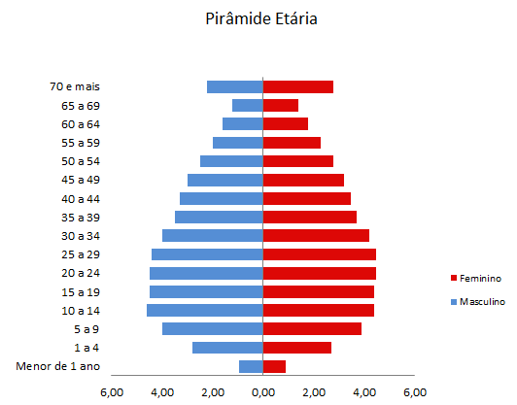
CRUZ ALTA/RS
Região Noroeste do estado do RS
População total: 62.821 habitantes
14 UBS, sendo 12 ESF
2 Hospitais.

Slide 3
UBS/ESF II ABEGAY
Unidade afastada da região central da cidade
População: 1323 homens e 1377 mulheres = 2700 habitantes
Equipe: 1 Médico, 1 Enfermeira, 1 Dentista, 1 ASB, 2 Técnicas de Enfermagem, 6 ACS, 1 Faxineira e 1 Recepcionista
Estrutura física: 1 sala para reuniões e atividades com grupos, 1 recepção, 1 consultório médico, 1 consultório odontológico e 1 consultório com maca ginecológica, sala de vacinas, sala para procedimentos e curativos, salão, 3 banheiros e cozinha

Slide 4
INTRODUÇÃO
SITUAÇÃO DA AÇÃO PROGRAMÁTICA NA UNIDADE ANTES DA INTERVENÇÃO: A UBS não possuía Dentista
IMPORTÂNCIA DA AÇÃO PROGRAMÁTICA: Necessidade de qualificação da atenção à saúde bucal dos escolares, ampliando as ações da área para além do consultório odontológico

Slide 5
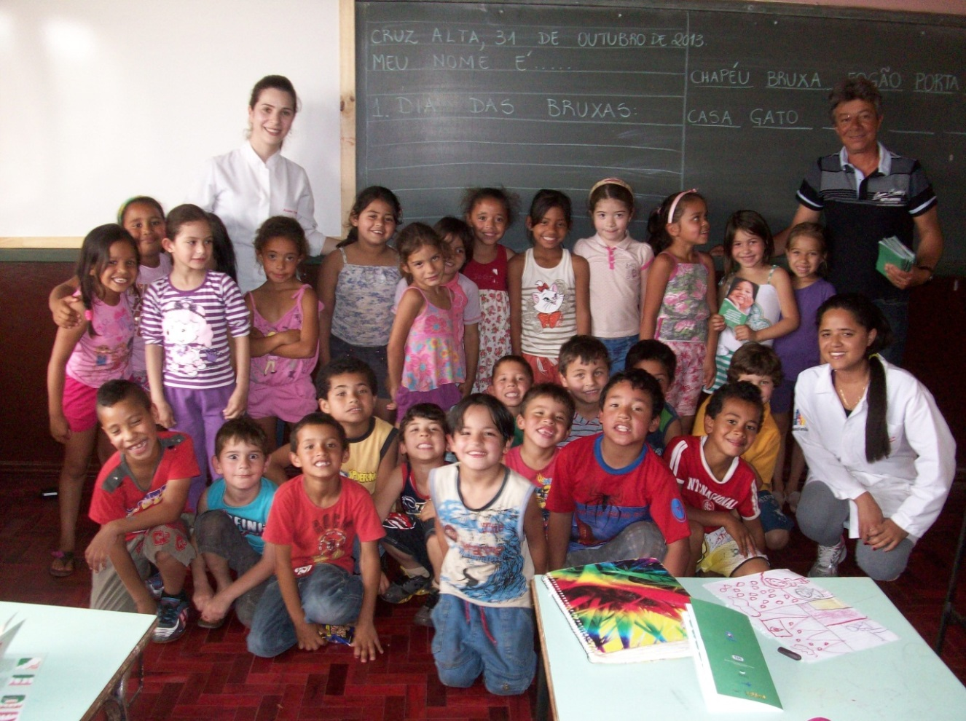
OBJETIVO GERAL
Melhorar a atenção à saúde bucal das crianças entre 6 e 12 anos

Slide 6
METODOLOGIA
Caderno de Atenção Básica nº 17 - Saúde Bucal
Ficha de Atendimento Individual – Saúde Bucal
Ficha de Acompanhamento das Ações Coletivas – Saúde Bucal

Slide 7
METODOLOGIA
Cronograma: 16 semanas de intervenção
Número total de crianças de 6 a 12 anos: 185
Visitas à Escola Elisa Brum de Lima a cada 3 semanas
Encaminhamentos das crianças para tratamento na UBS
2 vagas reservadas para as crianças em cada turno
Digitação dos dados na Planilha de Coleta de Dados

Slide 8
Resultados relativos ao objetivo 1: Ampliar a cobertura da atenção à saúde bucal dos escolares
Meta 1. Ampliar a cobertura de ação coletiva de exame bucal com finalidade epidemiológica para estabelecimento de prioridade de atendimento em 100% dos escolares de seis a 12 anos de idade da escola da área de abrangência da UBS
Mês | 1º | 2º | 3º | 4º
Nº Crianças | 41 | 92 | 122 | 131

Slide 9
Meta 2. Ampliar a cobertura de primeira consulta, com plano de tratamento odontológico, para 100% dos escolares moradores da área de abrangência da unidade de saúde cadastrados no Programa.
Meta 3. Realizar primeira consulta odontológica em 100% dos escolares da área cadastrados no Programa classificados como de alto risco para doenças bucais.
Mês | 1º | 2º | 3º | 4º
Nº Crianças | 41 | 92 | 122 | 131
% | 100 | 100 | 100 | 100
Mês | 1º | 2º | 3º | 4º
Nº Crianças | 14 | 43 | 56 | 63
% | 100 | 100 | 100 | 100

Slide 10
Resultados relativos ao Objetivo 2. Melhorar a adesão ao atendimento em saúde bucal
Meta 4. Fazer busca ativa de 100% dos escolares moradores da área de abrangência da UBS cadastrados no Programa, com primeira consulta programática, faltosos às consultas.
2 escolares não compareceram às consultas e receberam visitas domiciliares

Slide 11
Resultados relativos ao Objetivo 3. Melhorar a qualidade da atenção à saúde bucal dos escolares
Meta 5. Realizar a escovação supervisionada com creme dental em 70% dos escolares da área de abrangência da UBS
Mês | 1º | 2º | 3º | 4º
Nº Crianças | 41 | 90 | 120 | 129

Slide 12
Meta 6. Realizar a aplicação de gel fluoretado com escova dental em 100% dos escolares moradores da área de abrangência da UBS cadastrados no Programa, de alto risco para doenças bucais.
Mês | 1º | 2º | 3º | 4º
Nº Crianças | 14 | 42 | 56 | 63
% | 100 | 100 | 100 | 100

Slide 13
Meta 7. Concluir o tratamento dentário em 50% dos escolares moradores da área de abrangência da UBS cadastrados no Programa com primeira consulta odontológica
Mês | 1º | 2º | 3º | 4º
Nº Crianças | 16 | 42 | 57 | 63

Slide 14
Resultados relativos ao Objetivo 4. Melhorar o registro das informações
Meta 8. Manter registro atualizado em planilha e/ou prontuário de 100% dos escolares da área de abrangência da UBS cadastrados no Programa.
Mês | 1º | 2º | 3º | 4º
Nº Crianças | 20 | 59 | 81 | 90

Slide 15
Resultados relativos ao Objetivo 5. Promover a saúde bucal dos escolares
Meta 9. Fornecer orientações sobre higiene bucal para 70% dos escolares da área de abrangência da UBS
Mês | 1º | 2º | 3º | 4º
Nº Crianças | 41 | 92 | 122 | 131

Slide 16
Meta 10. Fornecer orientações sobre cárie dentária para 70% dos escolares da área de abrangência da UBS.
Mês | 1º | 2º | 3º | 4º
Nº Crianças | 41 | 92 | 122 | 131

Slide 17
Meta 11. Fornecer orientações nutricionais para 70% dos escolares da área de abrangência da UBS.
Mês | 1º | 2º | 3º | 4º
Nº Crianças | 41 | 92 | 122 | 131

Slide 18
DISCUSSÃO
Ampliação da cobertura da atenção à saúde bucal dos escolares;
Melhoria da adesão e da qualidade do atendimento em saúde bucal;
Promoção da saúde bucal dos escolares;
Melhoria dos registros das informações;
Desenvolvimento de um projeto multidisciplinar;
Integração Saúde-Educação e ESF-Comunidade;

Slide 19
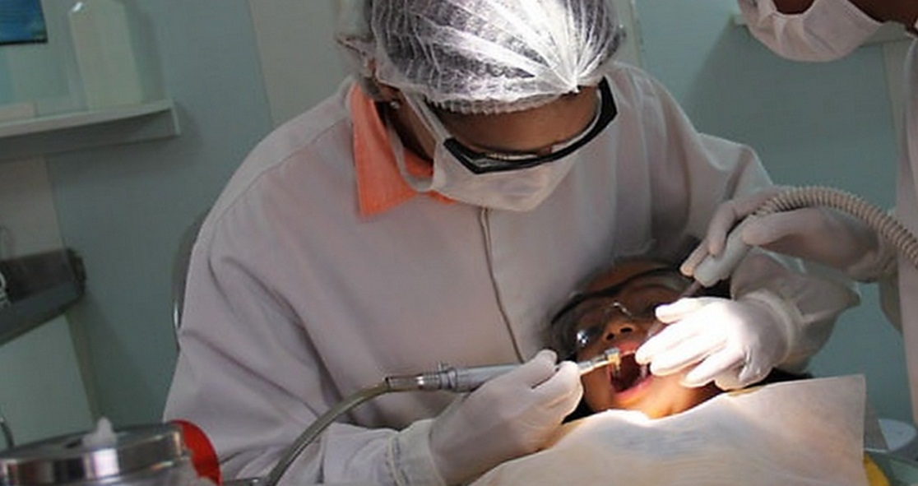
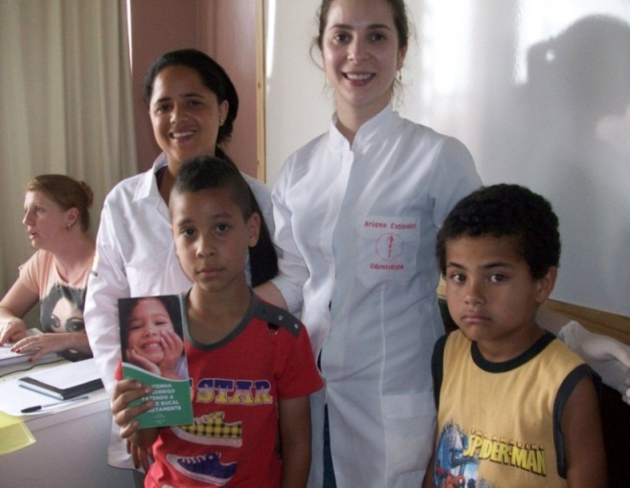
PERSPECTIVAS
Mais tempo preenchimento das fichas/registros nos Prontuários
Anexar as fichas de atendimento aos Prontuários dos escolares
Continuidade do Projeto Implementar um processo
permanente de monitoramento.

Slide 20
REFLEXÃO CRÍTICA
Grande quantidade de conhecimentos úteis para o meu cotidiano profissional;
Importância da aceitação do projeto pela comunidade, envolvendo alunos, pais e equipe da escola;
Oportunidade de promover a saúde bucal das crianças;
Prática de trabalho em equipe.

Slide 21
OBRIGADA PELA ATENÇÃO

